Slide 1
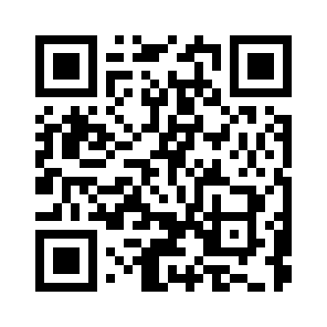
MESAJUL DE PE CANĂ

Slide 2
https://wordwall.net/resource/60206696/mesaj-prima-zi

Slide 3
lift succes
Oare există un lift către succes?

Slide 4
MESAJUL DE PE CANĂ

Slide 6
Sursă imagine: @Ioana Loredana Cuceu

